Slide 1
शहीद नायक दिनकर मारुती नाळे
यूनिट - 5 मराठा लाइट इन्फैंट्री
जन्म तिथि- 1 जून 1974
शहीद तिथि- 18 अक्टूबर 2009
स्थान - जम्मू कश्मीर, पुंछ राजौरी सेक्टर
वीर पत्नी : श्रीमती अर्चना दिनकर नाळे
सातारा जिले के शहीद नायक दिनकर नाळे 18 अक्टूबर 2009 को भारतीय सेना में शामिल हुए। 5 लाईट इन्फंट्री बटालींयन को पुंछ सेक्टर मे एक कठीण कार्य को सौंपा गया था। पुंछ सेक्टर का कृष्णा घाटी जो आतंकवादियों के गढ़ माना जाता हैं। यही से ज्यादातर पाकिस्तान के आतंकवादी भारत मे घुसने की नाकाम कोशिशे करते रहते है, 5 MLI बटालींयन ने इन आतंकवादीयो की कई बार घूसपेठ को नाकाम कियाl क्यो की 5 MLI बटालींयन के जाबज जवान अपनी पोस्ट पर मुस्तेद रहते थे और निरंतर LOC पर चौकस होकर कें पेट्रोलिंग करते थेl अक्तूबर माह मे भारी हिमपात का आतंकवादीयो ने फायदा उठाकर माईन लगा दि, 5 MLI की एक तुकडी जब LOC पर पेट्रोलिंग कर रही थी तब नायक दिनकर नाळे इनका पैर माईन पर गिरते ही समज मे आ गया इसलिये उनोन्हे अपनी बाकी साथियो को अपने से दूर होने का आदेश दिया और बडे ही सुझ-बुझ से अपने साथियो की जान बचाई खुद वीरगती प्राप्त हो गयेI

Slide 2
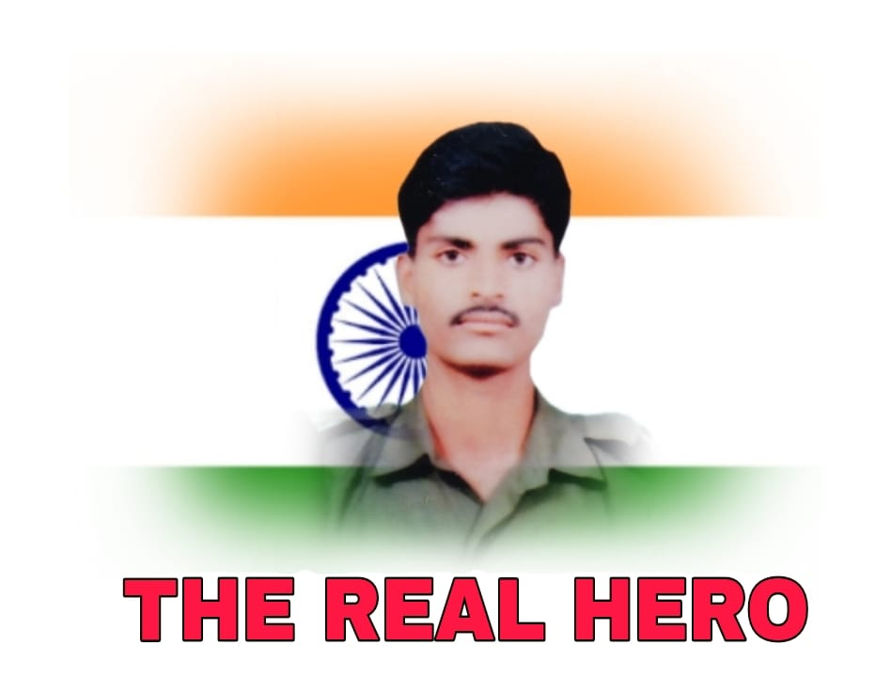

Slide 3
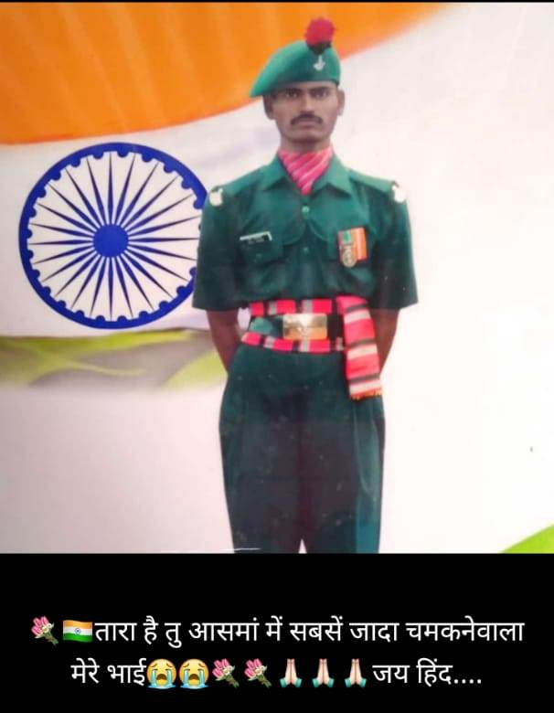
शहीद नायक दिनकर मारुती नाळे

Slide 4
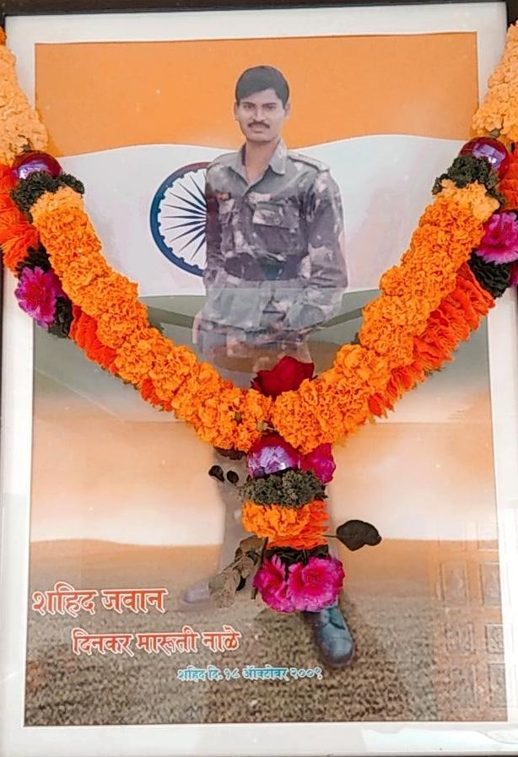
शहीद नायक दिनकर मारुती नाळे

Slide 5
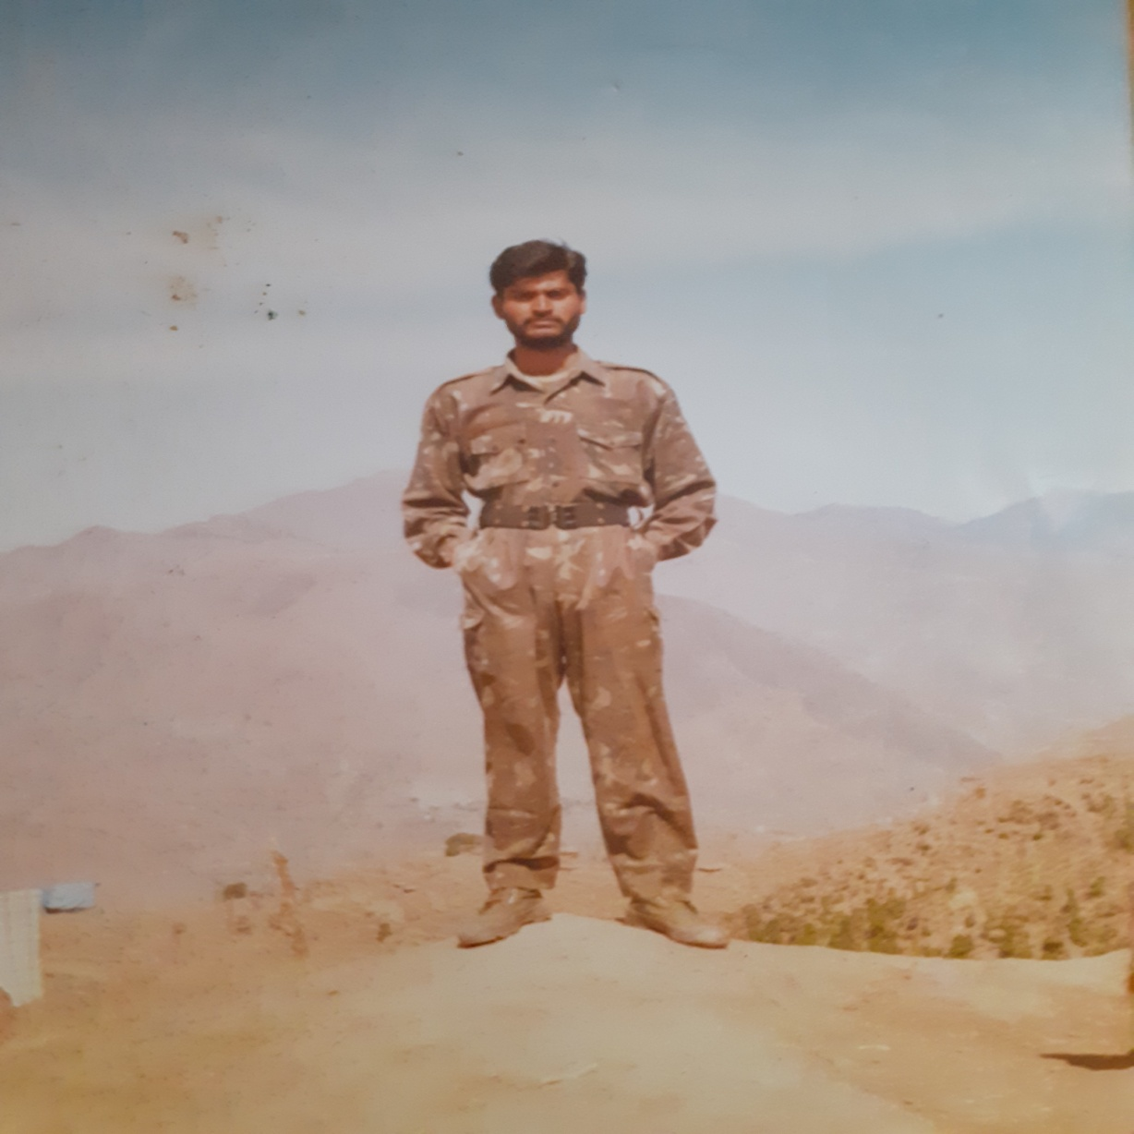
शहीद नायक दिनकर मारुती नाळे

